Slide 1

CADIEM
Guía práctica para PYMES de dispositivos médicos
Cómo participar en licitaciones públicas con más orden, transparencia y competitividad
Versión ejecutiva y de fácil lectura para asociados
Notes:
[Sources]
Contenido basado en: DOs_and_DONTs_Licitaciones_PYMES 1.pptx; PPT MARVAL - MEDTRONIC LICITACIONES 2026 FINAL.pptx.
Visual on this slide was generated with Microsoft Copilot.

Slide 2

Licitaciones públicas | Oportunidad y reglas
1. ¿Por qué importa participar bien?
Las licitaciones públicas pueden ser una oportunidad real para las PYMES del sector salud.
No gana solo el precio: también pesa cumplir el procedimiento.
Una oferta sólida demuestra profesionalismo y reduce riesgos.
La transparencia fortalece reputación y abre oportunidades sostenibles.
Idea clave: competir bien = cumplir mejor que los demás
Mini mensaje para asociados
Notes:
[Sources]
DOs_and_DONTs_Licitaciones_PYMES 1.pptx: slides 3, 11 y 13.
PPT MARVAL - MEDTRONIC LICITACIONES 2026 FINAL.pptx: slides 6, 9 y 31.
Visual on this slide was generated with Microsoft Copilot.

Slide 3
Mapa simple del régimen aplicable
2. Primero: identificá qué reglas aplican
1
Nación
2
Provincia / CABA
3
Municipios
Régimen nacional y plataformas aplicables
Cada jurisdicción puede tener reglas propias
Procedimientos locales y requisitos particulares
4
Hospitales públicos
5
PAMI
Algunos tienen autonomía y normativa propia
Ente público no estatal con régimen propio
Tip práctico: no asumas que “una licitación pública” funciona siempre igual.
Notes:
[Sources]
PPT MARVAL - MEDTRONIC LICITACIONES 2026 FINAL.pptx: slides 3, 4 y 5.

Slide 4
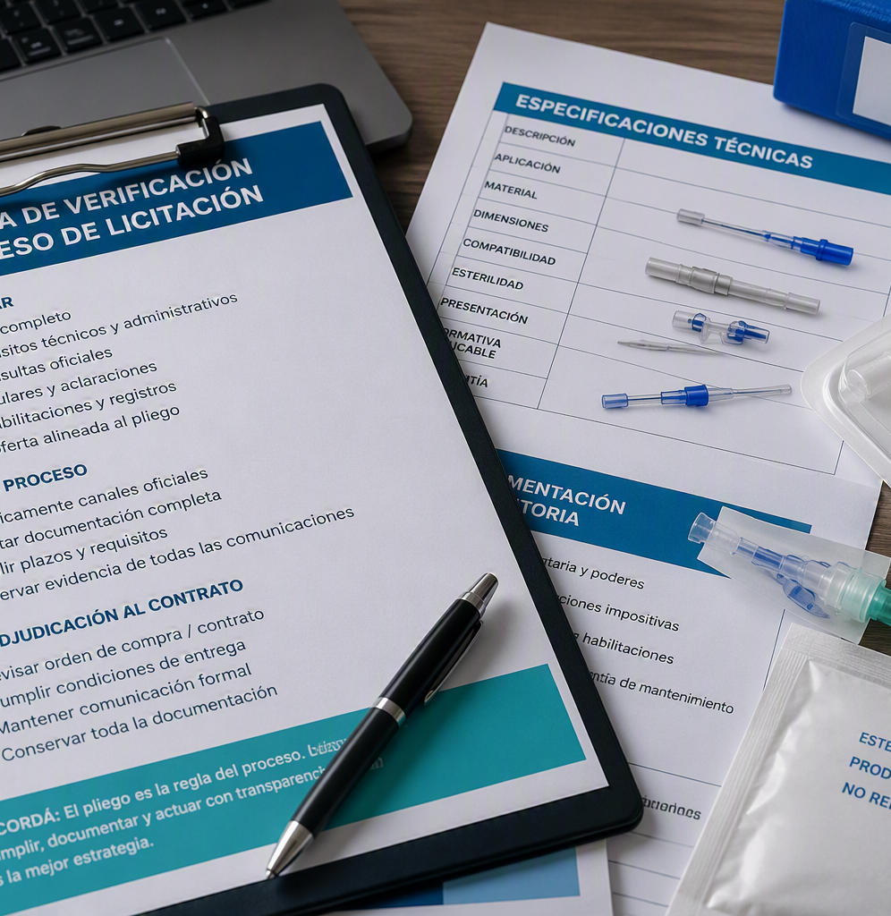
Preparación de la oferta
3. Antes de ofertar: checklist de supervivencia
✓
Leer el pliego completo
Técnico, administrativo, económico, plazos, garantías y muestras.
✓
Consultar formalmente
Si hay errores, inconsistencias o requisitos difíciles de cumplir.
✓
Verificar registros
Proveedor, habilitaciones, documentación societaria y requisitos del pliego.
✓
Revisar circulares
Pueden aclarar o modificar condiciones aplicables a todos.
Notes:
[Sources]
DOs_and_DONTs_Licitaciones_PYMES 1.pptx: slide 5.
PPT MARVAL - MEDTRONIC LICITACIONES 2026 FINAL.pptx: slides 13 y 16.
Visual on this slide was generated with Microsoft Copilot.

Slide 5
Tres casos típicos del sector salud
4. La regla de oro: el pliego manda
Caso 1
Caso 2
Caso 3
Pliego con error
Oferta condicionada
Muestras
Ej.: pide caja de 10, pero el producto existe en caja de 20.
Ej.: cambiar plazo de entrega o condición de pago.
Si el pliego las exige, forman parte de la oferta.
Qué hacer
Qué hacer
Qué hacer
Hacer consulta formal antes del vencimiento.
Puede ser rechazada por apartarse del pliego.
Presentarlas en tiempo y forma.
Recordatorio: una oferta clara y alineada reduce el riesgo de rechazo.
Notes:
[Sources]
PPT MARVAL - MEDTRONIC LICITACIONES 2026 FINAL.pptx: slides 15 a 20.

Slide 6

Trazabilidad y buena fe
5. Durante el proceso: canales oficiales y evidencia
Buenas prácticas que protegen tu oferta
Usá plataformas, mesa de entradas y correos institucionales autorizados.
Documentá consultas, respuestas, circulares y notificaciones.
No te bases en instrucciones verbales o criterios “informales”.
Dejá respaldo escrito de decisiones relevantes.
Si no está formalizado, puede no protegerte.
Notes:
[Sources]
DOs_and_DONTs_Licitaciones_PYMES 1.pptx: slide 7.
PPT MARVAL - MEDTRONIC LICITACIONES 2026 FINAL.pptx: slides 27 y 31.
Visual on this slide was generated with Microsoft Copilot.

Slide 7

Competencia, igualdad y transparencia
6. Señales rojas: conductas a evitar
!
No influir en pliegos
No diseñar especificaciones para excluir competidores o favorecer productos propios.
!
No coordinar con competidores
No compartir precios, estrategias o información sensible de la licitación.
!
No acuerdos “por afuera”
Todo compromiso relevante debe estar en el pliego, circular o expediente.
!
No dividir artificialmente
Evitar esquemas para eludir procesos competitivos.
Notes:
[Sources]
DOs_and_DONTs_Licitaciones_PYMES 1.pptx: slide 9.
PPT MARVAL - MEDTRONIC LICITACIONES 2026 FINAL.pptx: slides 24, 25 y 22.
Visual on this slide was generated with Microsoft Copilot.

Slide 8
Interacción con funcionarios públicos
7. Integridad: simple, pero decisivo
Correo corporativo
Canales formales
Frase para recordar
Lenguaje preciso y profesional.
Evitar correos personales y chats informales.
“En compras públicas, la reputación se construye haciendo visible el cumplimiento.”
Regalos y beneficios
Dudas complejas
No ofrecer incentivos, regalos ni pagos de facilitación.
Consultar con legales o compliance antes de actuar.
Toda interacción debe poder explicarse y documentarse después.
Notes:
[Sources]
DOs_and_DONTs_Licitaciones_PYMES 1.pptx: slide 11.
PPT MARVAL - MEDTRONIC LICITACIONES 2026 FINAL.pptx: slides 26, 27 y 29.

Slide 9
Riesgos prácticos
8. ¿Qué puede pasar si no cumplimos?
!
Rechazo de la oferta
!
Anulación del procedimiento
!
Sanciones administrativas
!
Falta de pago
⚠
Investigaciones penales
⚠
Daño reputacional
La prevención es más barata que defender una oferta cuestionada.
Notes:
[Sources]
PPT MARVAL - MEDTRONIC LICITACIONES 2026 FINAL.pptx: slide 12.
DOs_and_DONTs_Licitaciones_PYMES 1.pptx: slide 13.

Slide 10

Las 10 reglas de oro
9. Decálogo práctico CADIEM
1
Leé todo el pliego.
6
Usá canales oficiales.
2
Consultá si hay dudas.
7
Guardá evidencia.
3
Revisá circulares.
8
No aceptes acuerdos informales.
4
Cumplí exactamente los requisitos.
9
No coordines con competidores.
5
Presentá toda la documentación.
10
Actuá con integridad.
Mensaje final: cumplir las reglas mejor que los demás también es una estrategia comercial.
Notes:
[Sources]
Contenido sintetizado a partir de ambos PPTs adjuntos, especialmente DOs_and_DONTs_Licitaciones_PYMES 1.pptx: slides 5 a 13; PPT MARVAL - MEDTRONIC LICITACIONES 2026 FINAL.pptx: slides 16 a 31.
Visual on this slide was generated with Microsoft Copilot.

